Slide 1

BAB IV
LANDASAN DAN PENDEKATAN DALAM BIMBINGAN DAN KONSELING
EKA SARI SETIANINGSIH, S.Pd., M.Pd.

Slide 2


Apa itu landasan Bimbingan dan Konseling ?

Slide 3

HAKIKAT LANDASAN BIMBINGAN DAN KONSELING
Landasan=Dasar/Fondasi.
Faktor yang harus diperhatikan dan dipertimbangkan khususnya oleh konselor selaku pelaksanan utama dalam mengembangkan layanan bimbingan dan konseling.

Slide 4

Aspek/dasar Pengembangan layanan Bimbingan dan Konseling.
4. Landasan Ilmu Pengetahuan dan Teknologi (IPTEK)
2. Landasan Psikologis
3. Landasan Sosial-Budaya
1. Landasan Filosofi
5. Landasan Religius

Slide 5


A. Landasan Filosofi
Merupakan landasan yang dapat memberi arahan dan pemahaman khususnya bagi konselor dalam melaksanakan setiap kegiatan bimbingan dan konseling yang lebih bisa dipertanggungjawabkan secara logis , etis dan estetis.
Landasan Filosofi ini berkenaan dengan usaha mencari jawaban yang hakiki atas pertanyaan filosofis tentang :
Apakah Manusia itu?

Slide 6


Hakikat Manusia
(Prayitno, 2003)
1. Manusia adalah makhluk rasional
6. Manusia pada hakikatnya positif
7. Manusia adalah unik
8. Manusia dilahirkan dengan potensi untuk menjadi baik dan buruk.
9. Manusia dapat belajar mengatasi masalah – masalah yang dihadapinya
2. Manusia berusaha terus menerus memperkembangkan dan menjadikan dirinya sendiri.
3. Manusia memiliki dimensi fisik, psikologis dan spiritual.
5. Manusia adalah bebas merdeka dalam berbagai keterbatasannya
4. Manusia akan menjalani tugas – tugas kehidupannya dan kebahagiaan manusia terwujud melalui pemenuhan tugas – tugas

Slide 7



B. Landasan Psikologis
Merupakan landasan yang dapat memberikan pemahaman bagi konselor tentang perilaku individu yang menjadi sasaran layanan (klien)
Motif dan Motivasi
Kepribadian
Perkembangan Individu
Pembawaan dan Lingkungan
Belajar

Slide 8


Motif & Motivasi berkenaan dengan dorongan yang menggerakkan seseorang berprilaku baik motif primer maupun motif skunder yang terbentuk dari hasil belajar
Pembawaan & lingkungan
berkenaan dengan faktor2 yang membentuk &mempengaruhi prilaku individu.
Perkembangan Individu berkenaan dengan proses tumbuh dan berkembangnya individu yang merentang sejak masa konsepsi ( pra natal )hingga akhir hayatnya. Diantaranya meliputi aspek fisik, dan psikomotorik, bahasa dn kognitif, moral dan sosial.
Belajar merupakan salah satu konsep mendasar dari psikologis. Inti perbuatan belajar adalah upaya ntuk menguasai sesuatu yang baru dengan memanfaatkan yang sudah ada pada diri individu.
Kepribadian adalah organisasi dinamis dalam diri individu sebagai sistem psiko-fisik yang menentukan caranyayang unik dalam menyesuaikan diri terhadap lingkungannya

Slide 9
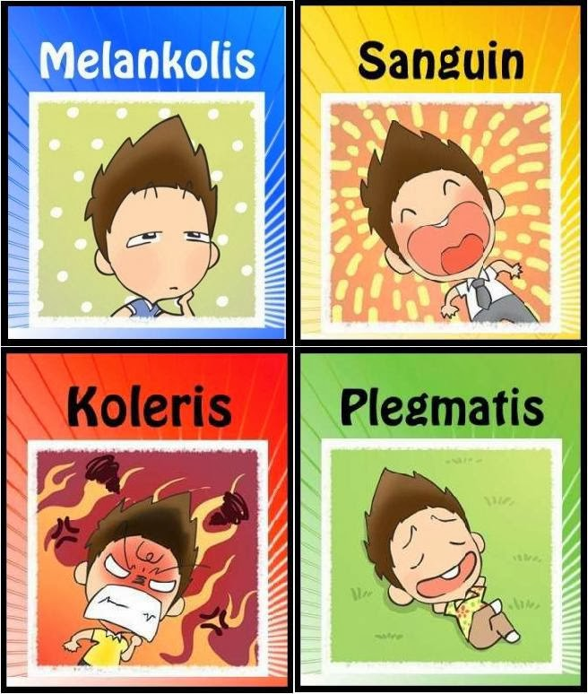
MACAM MACAM TIPE KEPRIBADIAN

Slide 10
C. Landasan Sosial Budaya
Landasan Sosial budaya merupakan landasan yang dapat memberikan pemahaman kepada konselor tentang dimensi kesosialan dan dimensi kebudayaan sebagai faktor yang mempengaruhi terhadap perilaku individu.
Lingkungan sosial budaya yang melatar belakangi dan melingkupi individu berbeda-beda sehingga menyebabkan perbedaan dalam proses pembentukan perilaku dan kepribadian individu yang bersangkutan
Layanan bimbingan dan konseling hendaknya lebih berpangkal pada nilai-nilai budaya yg secara nyata mampu mewujudkan kehidupan yg harmoni dalam kondisi pluralistik → Kons. Lintas Budaya

Slide 11


D. Landasan IPTEK
Pengetahuan tentang bimbingan dan konseling disusun secara logis dan sistematis dengan menggunakan berbagai metode, seperti: pengamatan, wawancara , analisis, dokumen, prosedur tes, inventory atau analisis laboratoris yang dituangkan dalam bentuk laporan penelitian, buku teks dan tulisan-tulisan ilmiah lainnya.

Slide 12
E. LANDASAN RELIGIUS
Menekankan 3 aspek
Manusia sbg makhluk TUHAN
Sikap yg mendorong menjalani hidup sesuai norma-norma agama
IPTEK-Agama

Slide 13



